Slide 1
CHƯƠNG V. MỘT SỐ YẾU TỐ THỐNG KÊ
VÀ XÁC SUẤT
§1. CÁC SỐ ĐẶC TRƯNG ĐO XU THẾ TRUNG TÂM CHO MẪU SỐ LIỆU GHÉP NHÓM.
§2. BIẾN CỐ HỢP VÀ BIẾN CỐ GIAO. BIẾN CỐ ĐỘC LẬP. CÁC QUY TẮC TÍNH XÁC SUẤT.
BÀI TẬP CUỐI CHƯƠNG V

Slide 2
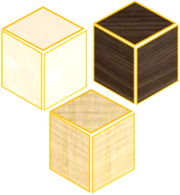
CHƯƠNG V. MỘT SỐ YẾU TỐ THỐNG KÊ VÀ XÁC SUẤT
§1
CÁC SỐ ĐẶC TRƯNG ĐO XU THẾ TRUNG TÂM CHO MẪU SỐ LIỆU GHÉP NHÓM
I
MẪU SỐ LIỆU GHÉP NHÓM
II
SỐ TRUNG BÌNH CỘNG (SỐ TRUNG BÌNH)
III
TRUNG VỊ
IV
TỨ PHÂN VỊ
V
MỐT

Slide 3
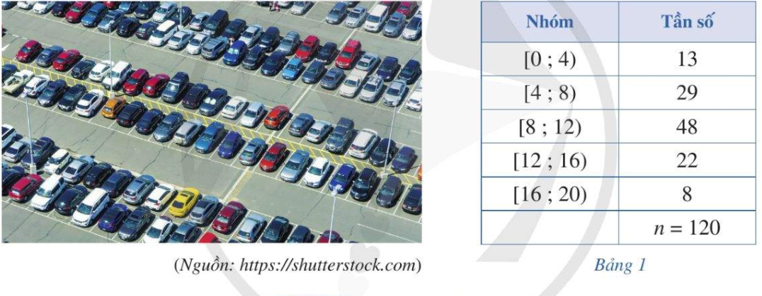
Khởi động
Bảng 1: Xác định tuổi (theo năm) của 120 chiếc ôtô

Slide 4
I
MẪU SỐ LIỆU GHÉP NHÓM
1. Bảng tần số ghép nhóm
Từ bảng 1, Hãy xác định số ô tô có độ tuổi từ 8 đến dưới 12, từ 12 đến dưới 16, từ 16 đến dưới 20.
Lời giải
Từ bảng 1, Số ôtô có độ tuổi từ 8 đến dưới 12 là: 48
Số ôtô có độ tuổi từ 12 đến dưới 16 là: 22
Số ôtô có độ tuổi từ 16 đến dưới 20 là: 8
Notes:
Note: hiệu ứng xuất hiện…

Slide 5
Mẫu số liệu ghép nhóm là mẫu số liệu cho dưới dạng bảng tần số ghép nhóm.
Mỗi nhóm số liệu gồm một số giá trị của mẫu số liệu được ghép nhóm theo một tiêu chí xác định có dạng $[a;b)$, trong đó $a$ là đầu mút trái, $b$ là đầu mút phải. Độ dài nhóm là $b−a$.
Tần số của một nhóm là số số liệu trong mẫu
số liệu thuộc vào nhóm đó. Tần số của nhóm 1,
nhóm 2, …, nhóm $m$ kí hiệu lần lượt là $n_{1}, n_{2}, …, n_{m}$.
Bảng tần số ghép nhóm được lập ở Bảng 2, trong đó
mẫu số liệu $n$ số liệu được chia thành $m$ nhóm ứng
với $m$ nữa khoảng $\left[a_{1}; a_{2})\right.$; $\left[a_{2}; a_{3})\right.$; … $\left[a_{m}; a_{m+1})\right.$,
ở đó $a_{1}<a_{2}<…<a_{m}<a_{m+1}$và $n=n_{1}+n_{2}+…+n_{m}$.
Nhóm | Tần số
$$\left[a_{1}; a_{2})\right.$$ $$\left[a_{2}; a_{3})\right.$$ … $$\left[a_{m}; a_{m+1})\right.$$ | $$n_{1}$$ $$n_{2}$$ … $$n_{m}$$
 | $$n$$

Slide 6
Luyện tập 1 (tr4).
Mẫu số liệu ghép nhóm ở Bảng 1 có bao nhiêu số liệu? Bao nhiêu nhóm? Tìm tần số của mỗi nhóm?
Lời giải
Mẫu số liệu ghép nhóm ở Bảng 1 có 120 số liệu, 5 nhóm.
Tần số mỗi nhóm lần lượt là 13, 29, 48, 22, 8.

Slide 7
2. Ghép nhóm mẫu số liệu. Tần số tích lũy.
Lời giải
Năm nhóm số liệu là:
$$\left[160;163\right), \left[163;166\right), \left[166;169\right), \left[169;172\right), 172;175)$$
Notes:
Note: hiệu ứng xuất hiện…

Slide 8
Để chuyển mẫu số liệu không ghép nhóm thành mẫu số liệu ghép nhóm, ta thực hiện như sau:
Chia miền giá trị của mẫu số liệu thành một số nhóm theo tiêu chí cho trước;
Đếm số giá trị của mẫu số liệu thuộc mối nhóm (tần số) và lập bảng ghép nhóm
Chú ý: Khi ghép nhóm số liệu, ta thường phân chia các nhóm có độ dài bằng nhau và đầu mút của các nhóm có thể không phải là giá trị của mẫu số liệu. Nhóm cuối cùng có thể là $[a_{m};a_{m+1}]$.

Slide 9
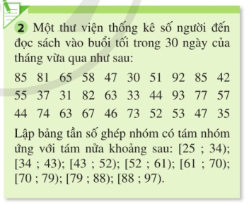
Luyện tập 2 (tr5).
Lời giải
Nhóm | Tần số
$$\left[25; 34)\right.$$ $$\left[34;43)\right.$$ $$\left[43;52)\right.$$ $$\left[52;61)\right.$$ $$\left[61;70)\right.$$ $$\left[70;79)\right.$$ $$\left[79;88)\right.$$ $$\left[88;97)\right.$$ | 3 3 6 5 4 3 4 2
 | $$30$$

Slide 10
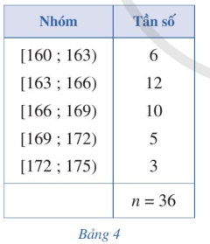
Lời giải
Số số liệu không vượt quá 163 là: 6
Số số liệu không vượt quá 166 là: 6+12=18
Số số liệu không vượt quá 169 là: 18+10=28
Số số liệu không vượt quá 172 là: 28+5=33
Số số liệu không vượt quá 175 là: 33+3=36

Slide 11
Tần số tích luỹ của một nhóm
là số số liệu trong mẫu số liệu có
giá trị nhỏ hơn giá trị đầu mút
phải của nhóm đó. Tần số tích luỹ
của nhóm 1, nhóm 2, ..., nhóm $m$
kí hiệu lần lượt là $cf_{1}, cf_{2}, …, cf_{m}.$
Bảng tần số ghép nhóm bao gồm
cả tần số tích luỹ được lập như ở
bảng 5:
Nhóm | Tần số | Tần số tích lũy
$$\left[a_{1}; a_{2})\right.$$ $$\left[a_{2}; a_{3})\right.$$ … $$\left[a_{m}; a_{m+1})\right.$$ | $$n_{1}$$ $$n_{2}$$ … $$n_{m}$$ | $$cf_{1}=n_{1}$$ $$cf_{2}=n_{1}+n_{2}$$ … $$cf_{m}=n_{1}+n_{2}+…+ n_{m}$$
 | $$n$$

Slide 12
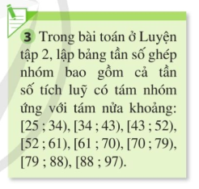
Luyện tập 3 (tr6).
Lời giải
Nhóm | Tần số | Tấn số tích lũy
$$\left[25; 34)\right.$$ $$\left[34;43)\right.$$ $$\left[43;52)\right.$$ $$\left[52;61)\right.$$ $$\left[61;70)\right.$$ $$\left[70;79)\right.$$ $$\left[79;88)\right.$$ $$\left[88;97)\right.$$ | 3 3 6 5 4 3 4 2 | 3 6 12 17 21 24 28 30
 | $$30$$

